Slide 1
Підготував учень 34-ї групи Лебедєв Владислав
Літературне угрупування “Пропала грамота”

Slide 2
«Пропала грамота» — літературне угрупування трьох київських поетів: Юрка Позаяка, Віктора Недоступа та Семена Либоня. Існувало в кінці 80-х — на початку 90-х рр. Вони широко застосовують рольову лірику, де герої - хіпі, бомжі, студенти, просто люди, які не сприймають радянських правопорядків і скептично ставляться до перебудови. У поезії цієї групи переважають урбаністичні мотиви, вона сповнена іронії, навіть є карикатурною, бо створюється враження, що тексти написані не поетами, а смішними арлекінами, блазнями, які ховаються за масками та ще й виступають під кумедними прізвиськами.«Пропала грамота» була заявлена як авангардний проект. У 1991 р. вийшла книга з однойменною назвою. Книга «пропалограмотіїв» мала великий успіх і резонанс.

Slide 3
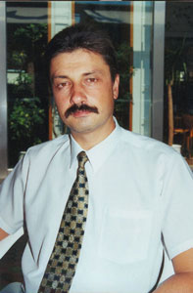
Юрко Позаяк
Юрко́ Позая́к (справжнє ім'я Ли́сенко Ю́рій Васи́льович, *9 травня 1958) — український поет, перекладач та державний службовець. Керівник Служби підготовки виступів Президента України . Кандидат філологічних наук (1989), доцент (1995). Син українського письменника Василя Лисенка.
1980 р. закінчивКНУ ім. Т. Шевченка(слов'янська мова і література, філолог, викладач сербохорватської мови та літератури, викладач української мови та літератури, перекладач). Викладав українську мову в Інституті журналістики Київського університету з 1981 по 1997 рік.

Slide 4
Творчий доробок
Збірка «Пропала грамота» (1991)
«Шедеври» (1997).
Лімерики, опубліковані у збірнику «Молода Україна»
«Чорнобильський букварик»

Slide 5
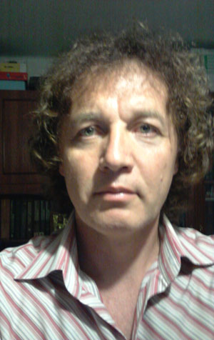
Семен Либонь(Олекса Сименченко)
Український та британський журналіст, письменник, поет, перекладач, дослідник М.Гоголя. Народився 1962 р. у Києві. Закінчив КНУ ім. Т.Шевченка (польська філологія).
Творчість:
Збірка поезій «Пропала грамота» (1991)
Роман «Panicoffski» (2006, написав під псевдо «Ріо Кундер»).

Slide 6
Святкове
Ідуть натхненні міліціонери!
"Ві а де чемпіонз!" - співають.
На ремінцях ведуть собак-шукалок,
І ті безладно скавучать.
На танцмайданчику танцюють міліцейські пари
Танцюють міліцейський вальс.
Наряд закоханих за ними пильно стежить,
Щоб зайвого не станцювали.
Гойдається в гойдалці міліцієня.
Читає мої вірші і сміється!
Це свято -
Днями Києва зоветься.
Віктор Недоступ

Slide 7
Дякую За Увагу!!!

